Slide 1
Yiddish Storytelling ’Wie door de Jiddische literatuur bladert, wandelt door alle landschappen van de wereld’ citaat van de Jiddische dichter Itsik Manger Europese Dag van de Joodse Cultuur Antwerpen, 26 augustus 2018
Paul Gybels Instituut voor Joodse Studies Universiteit Antwerpen

Slide 2
Doelstellingen
inzicht in het ontstaan en de geschiedenis van de Jiddische taal
overzicht van de ontwikkeling van de Jiddische literatuur

Slide 3
Joodse talen volgen elkaar op
tot zesde eeuw v.Chr. Hebreeuws (Bijbel)
daarna verdrongen door Aramees (Talmoed)
Romeinse tijd: Joden in Europa spreken Volkslatijn
Middeleeuwen: Joden in het Rijnland spreken Germaans → Jiddisch
vestigen zich in Oost-Europa: Slavische elementen

Slide 4
Componententaal
מנשה דער רופֿא טראָגט סײַ װינטער סײַ זומער אַ הענגקאָלנער.
Menashe der royfe trogt say vinter say zumer a hengkolner.
(Menashe de genezer draagt zowel ‘s winters als ‘s zomers een pelerine)
און כאָטש דאָס מױל איז אים אױף אַ זײַט, פֿונדעסטװעגן מאַכט מנשה בעסער פֿון אַלע דאָקטױרים.
Un khotsh dos moyl iz im oyf a zayt, fundestvegn makht Menashe beser fun ale doktoyrim.
(En al staat zijn mond scheef, toch doet Menashe het beter dan alle dokters)

Slide 5
Oudst schriftelijk spoor (Nederlands, 11de eeuw)
Hebban olla uogala Alle vogels zijn begonnen nestas hagunnan aan hun nesten hinase hi(c) (a)nda thu behalve jij en ik uuat unbidan uue nu waar wachten wij nu op

Slide 6
Oudst schriftelijk spoor (Jiddisch, 13de eeuw)
Gut tag im btage, Een goede dag (gewenst) aan hem s'ver dis machzer die deze machzor in beis-hakneses trage naar de synagoge meebrengt

Slide 7
Boekdrukkunst: vermaak…
Elia Levita (Elye Bocher) schrijft in het Jiddisch de ridderroman Bove-bukh (1541)

Slide 8
Boekdrukkunst: … maar ook lering
‘Tsennerenne’
• Bijbelcommentaar voor vrouwen
• verschijnt voor het eerst rond 1590
• herdrukt tot op de dag van vandaag

Slide 9
Nederland: Bijbels en couranten
‘Dinstagisje oen Fraitagisje Kurantn’

Slide 10
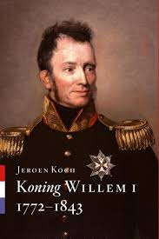
‘In Nederland moet iedereen Nederlands spreken’ (koning Willem I)
in de 19de eeuw sterft Jiddisch in Nederland uit
woorden als mazzel, geintje, stiekem… blijven over als herinnering

Slide 11
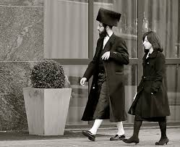
Twee tegenstrijdige stromingen in Oost-Europa: chassidisme…
populaire, charismatische beweging
persoonlijke band met God belangrijker dan kennis van religieuze teksten
verspreidt zich razendsnel
massabeweging → gesproken Jiddisch is belangrijker dan Hebreeuwse geschriften

Slide 12
… en Haskole
streeft naar modernisering Jodendom
beschouwt Jiddisch aanvankelijk als 'achterlijk'
Hebreeuws als literaire taal is nog te moeilijk
schakelt noodgedwongen over op Jiddisch stroom van publicaties (chassidische en ‘verlichte’) → Jiddisch wordt moderne literaire taal → basis voor ‘klassieke’ Jiddische literatuur

Slide 13
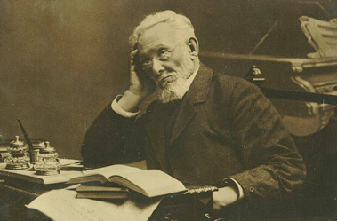
Mendele Moicher Sforim (1836-1917)
pseudoniem van Sholem Jankev Abramovitsj
sterk beïnvloed door Haskole
‘Mendele Moicher Sforim’ is de verteller in Abramovitsj’ verhalen
grondlegger van moderne Jiddische én Hebreeuwse literatuur

Slide 14
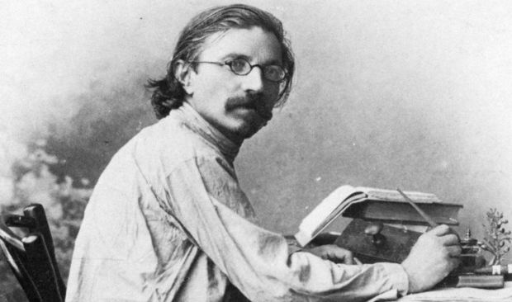
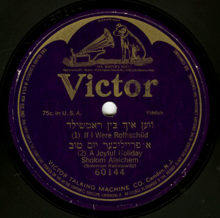
Sholem-Aleichem (1859-1916)
pseudoniem van Sjolom Rabinovitsj
Menachem Mendel
Tevje der milchiker → musical Fiddler on the Roof (Anatevka)

Slide 15
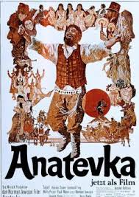
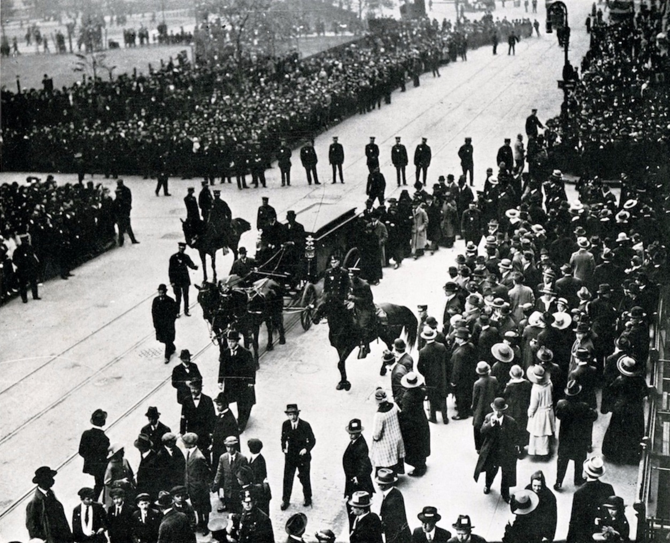
Fiddler on the Roof blikt nostalgisch terug op het traditionele Joodse gemeenschapsleven in Oost-Europa
Tevje toont hoe die wereld al op instorten stond

Slide 16
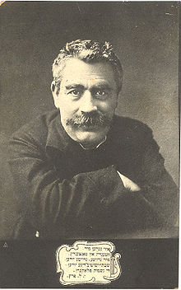
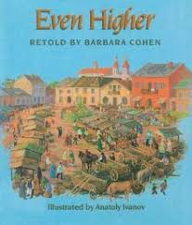
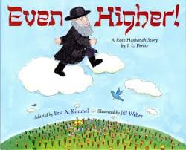
I.L. Perets (1852-1915)
geen pseudoniem
debuteert met ballade Monisj
belangstelling voor chassidisme (Oyb nisjt nokh hecher)
korte, bondige verhalen
schoonheid in het leven van eenvoudige mensen

Slide 17
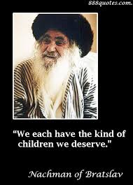
Reb Nachman van Bratslav (1772-1811)
grondlegger van de Jiddische vertelkunst
allegorische verhalen eenvoudig van vorm niet eenvoudig te begrijpen, in ‘spreektalig’ Jiddisch

Slide 18
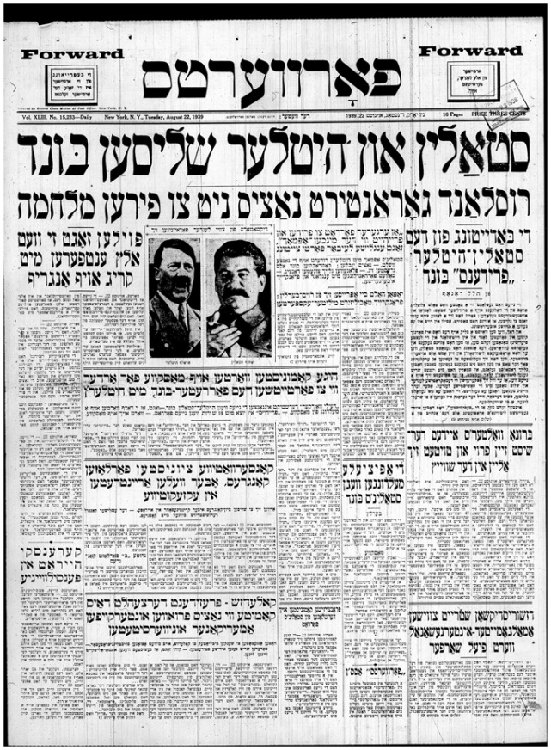
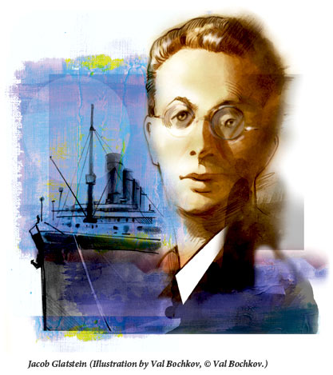
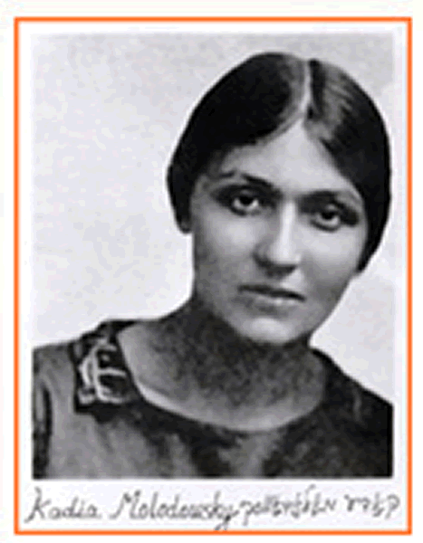
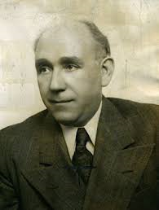
Amerika
Jacob Kadia Chaim Glatstein Molodowsky Grade (1896-1971) (1894-1975) (1910-1982) Forverts
en vele anderen, maar vooral…

Slide 19
A gute nakht, velt (Jacob Glatstein)
A gute nakht, velt Goeienacht, wereld A gute nakht, breyte velt. Goeienacht, wijde wereld. Groyse, shtinkendike velt. Grote, stinkende wereld. Nisht du, nor ikh farhak dem toyer. Niet jij, maar ik gooi de poort dicht. Mit dem langn khalat. In mijn lange jas. Mit der fayerdiker, geler lat. Met de brandende, gele lap. Mit dem shtoltsn trot. Met de trotse tred. Oyf mayn eygenem gebot ‒ Op mijn eigen initiatief ‒ Gey ikh tsurik in geto (…) Ga ik terug in het getto (…)

Slide 20
Amerika
Jacob Kadia Chaim Glatstein Molodowsky Grade (1896-1971) (1894-1975) (1910-1982) Forverts
en vele anderen, maar vooral…

Slide 21
Eyl-khonun (Kadia Molodowsky)
Barmhartige god, kies voorlopig maar een ander volk uit Wij zijn moe van het sterven en (zijn) gestorven We hebben geen gebeden meer Kies voorlopig maar een ander volk uit (…)

Slide 22
Amerika
Jacob Kadia Chaim Glatstein Molodowsky Grade (1896-1971) (1894-1975) (1910-1982) Forverts
en vele anderen, maar vooral…

Slide 23
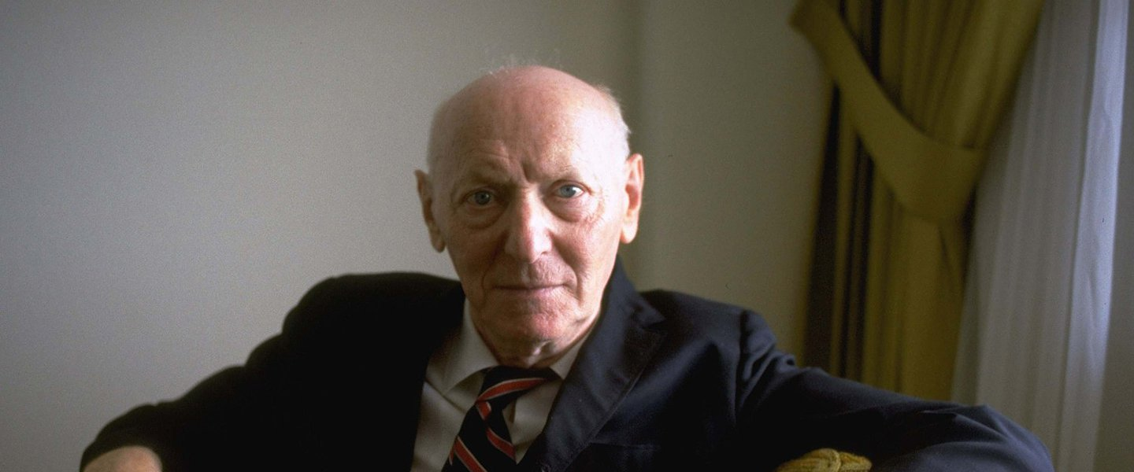
Amerika: Yitschok Bashevis (1904-1991)
beschrijft botsingen
traditioneel ↔ modern
geloof ↔ ongeloof
mystiek ↔ rationalisme
geestelijk ↔ lichamelijk (seks)

Slide 24
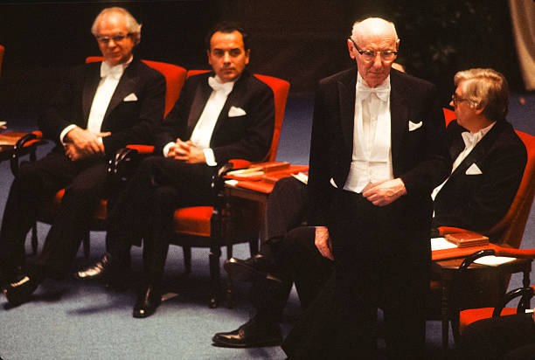
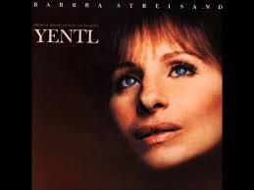
Jitschok Bashevis (1904-1991)
Nobelprijs literatuur 1978
Yentl der jesjieve-bocher

Slide 25
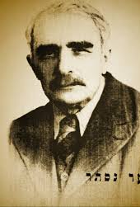
Sovjet-Unie: Der Nister (1884-1950)
pseudoniem van Pinchas Kahanovitsh
socialistisch realisme
Di misjpoche Masjber (‘De familie Crisis’)
gestorven in Loebjanka-gevangenis (Moskou)

Slide 26
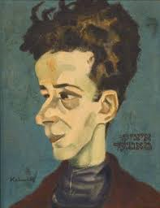
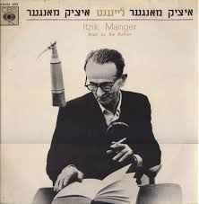
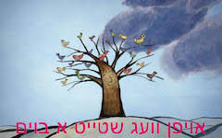
Polen: Itsik Manger (1901-1969)
‘troubadour’
Khumesh-lider en Megile-lider Bijbelse taferelen worden naar de moderne tijd verplaatst
Op muziek gezet en nog altijd gezongen: Oyfn veg shteyt a boym

Slide 27
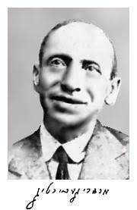
Polen: Mordechai Gebirtig (1877-1942)
schreef en componeerde meer dan honderd liedjes
nog steeds gezongen en gespeeld Undzer sjtetl brent (1938): profetisch lied

Slide 28
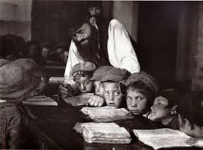
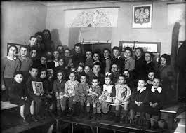
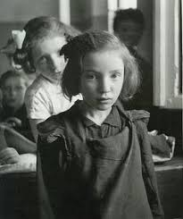
Polen na de eerste Wereldoorlog: niet alleen Jiddische literatuur
traditioneel cheider → moderne Jiddische school in Polen

Slide 29
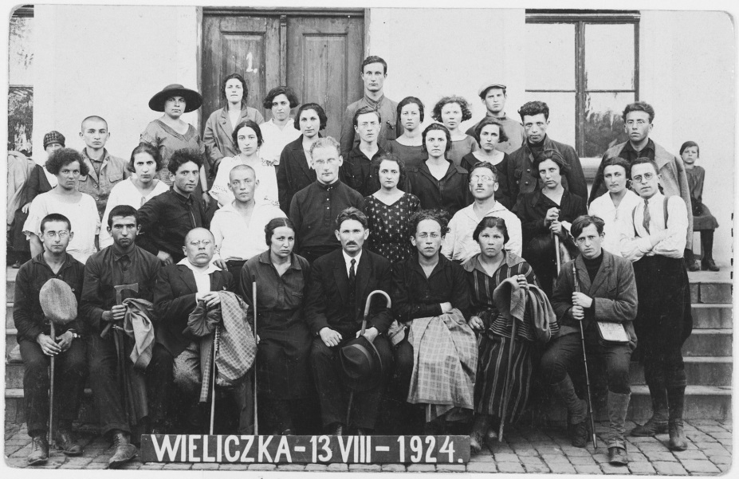
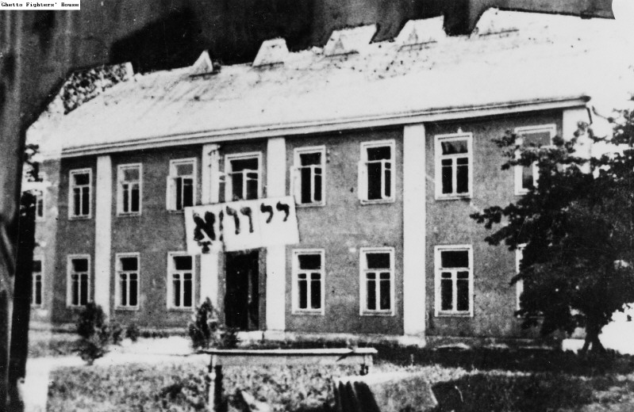
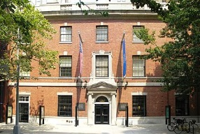
Polen na de eerste Wereldoorlog: niet alleen Jiddische literatuur
Lerer-seminar (Vilnius) YIVO (Vilnius) YIVO (New York)

Slide 30
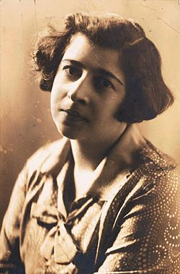
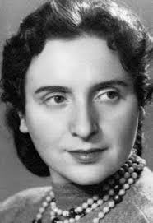
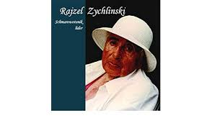
Na de Tweede Wereldoorlog: Amerika
Rochl Korn Chava Rosenfarb Rajzel Zychlinski (1898-1982) (1923-2011) (1910-2001)

Slide 31
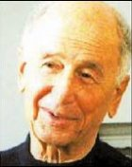
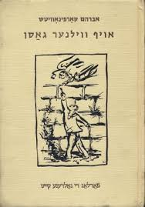
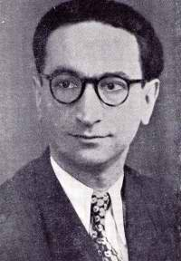
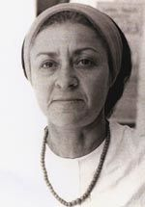
Israël
Josl Avrom Binem Rivke
Birstein Karpinovitsj Heller Basman
(1920-2003) (1913-2004) (1908-1998) (1925-)

Slide 32
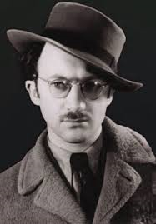
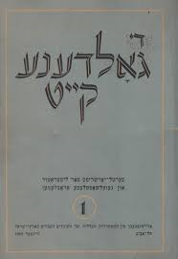
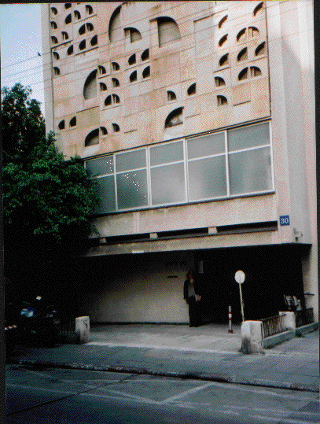
Avrom Sutzkever (1913-2010), Di goldene keyt
Avrom Di goldene Leyvik-huis Sutzkever keyt (Tel Aviv)

Slide 33
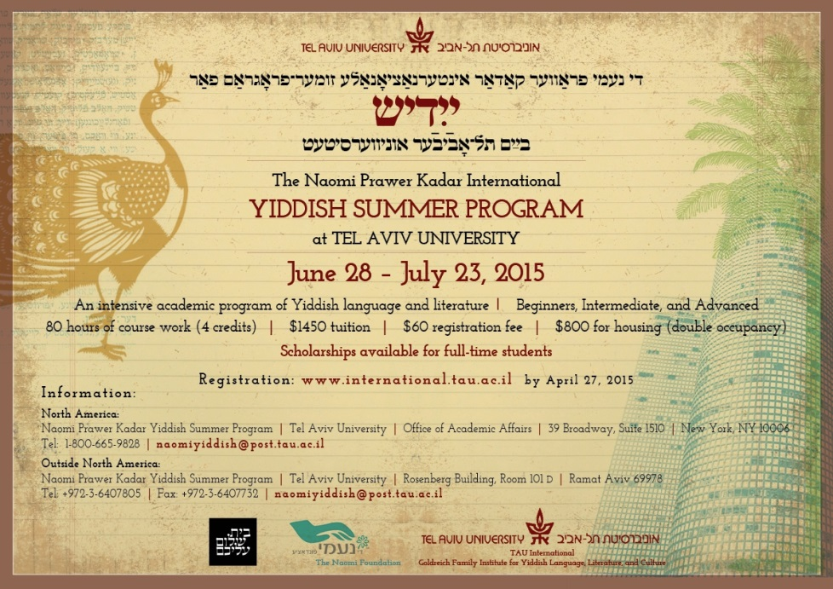
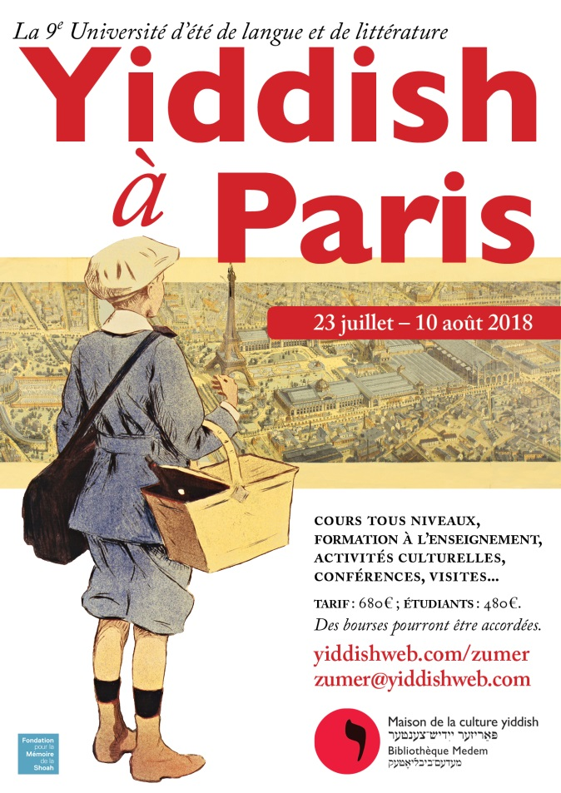
Jiddisch leren

Slide 34
Het lot van Jiddisch als levende taal ligt in de handen van de Chassieden

Slide 35
Shprachn (‘Talen’) Itzik Manger, vertaald door Willy Brill
De kleine vogels in de hof kwetteren tot God hun lof. Tsjirik, tsjirik ‒ dat is hun taal. De groene kikkers in de sloot kwekken: God is groot. Kwok, kwok ‒ dat is hun taal. Ik lees de bijbel in het jiddisj en prijs mijn God poëtisch in mame-losjen ‒ dat is mijn taal.
די קלײנע פֿײגק אױפֿן דאַך גיבן־אָפּ צו גאָט אַ שבֿח ‒ טשיריק, טשיריק ‒ אין זײער שפּראַך. די גרינע זשאַבעס פֿונעם טײַך גיבן־אָפּ צו גאָט אַ שבֿח ‒ קװאָ, קװאָ, קװאָ ‒ אין זײער שפּראַך. איך לײען יהואָשעס תּנך און גיב צו גאָט ברוך־הוא אַ שבֿח אין מאַמע־לשון ‒ אונדזער שפּראַך.

